Slide 1
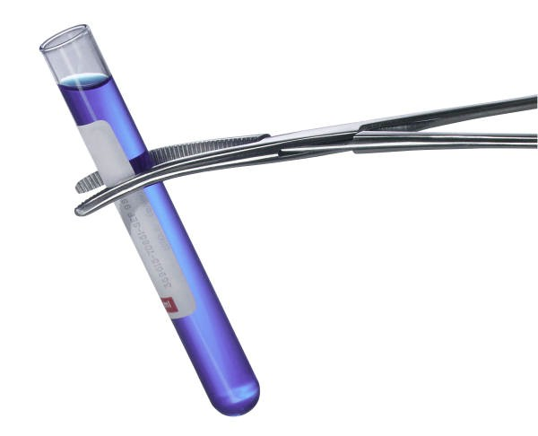
Классификация химических реакций

Slide 2
Химические реакции – процессы в результате которого из одних веществ получаются другие, отличающиеся по составу и строению.

Slide 3
І.По числу и составу реагирующих веществ
1.1 Реакции идущие с изменением состава веществ.
1. Реакции соединения 2Н2 + О2 = 2Н2О
2. Реакции разложения 2Н2О = 2Н2 + О2
NaNO3 = NaNO2 + O2
3. Реакция замещения Fe + HCl = FeCl2 + H2
4. Реакция обмена LiOH + HCl = LiCl + H2O
1.2. Реакции идущие без изменения состава веществ.
С ( графит) = С ( алмаз)
S ( ромбическая) = s ( моноклинная)
Р ( белый) = Р (красный)
Sn (белое олово) = Sn (серое олово)
3О2 ( кислород) = 2О3 (озон)

Slide 4
ІІ По изменению степеней окисления химических элементов, образующих вещества. 2.1Реакции идущие с изменением степеней окисления элементов окислительно – восстановительные реакции(к ним относятся реакции замещения, соединения, разложения). MnO₂ +4HCl= MnCl₂ + Cl₂ + H₂O 2.2 Реакции идущие без изменения степени окисления K₂O + H₂O = 2KOH

Slide 5
III По тепловому эффекту. 3.1. Экзотермические . S + O₂ = SO₂ + Q 3.2. Эндотермические. N₂ + O₂ = 2NO - Q

Slide 6
IV По агрегатному состоянию реагирующих веществ.
4.1 Гетерогенные.
Zn_{(ТВ)} + СuSO_{4(Р-Р)} = Cu_{(ТВ)} + ZnSO_{4(Р-Р)}
4.2 Гомогенные.
H_{2(Г)} + Cl_{2(Г)} = 2HCl_{(Г)}

Slide 7
V. По участию катализатора. 5.1. Некаталитические. 4Al + 3O₂ =2Al₂O₃ 5.2. Каталитические. 2H₂O₂ ^{MnO2} 2H₂O + O₂
спирт

Slide 8
VI. По направлению. 6.1. Необратимые: а) выделяется газ: 2HgO ^{t} 2Hg + O₂ б)выделяется осадок: BaCl₂ + H₂SO₄ BaSO₄ + HCl в)выделяется вода: 2NaOH + 2HCl H₂O + 2NaCl 6.2. Обратимые: N₂ + 3H₂ 2NH₃

Slide 9
VII.По виду энергии, инициирующей реакцию. 7.1.Фотохимические реакции (под действием света) 2AgBr ^{свет} 2Ag _{(тв.)}+ Br₂ _{(ж.)} 7.2.Электрохимические (под действием эл. Тока) 2NaCl_{(расплав)} ^{эл.ток} 2Na +Cl₂ 7.3.термохимические ( эндотермические и множество экзотермических р-ций) 7.4. Радиационные

